Slide 1
Análisis de NLP de medios colombianos
Métodos Computacionales para Políticas Públicas
Juan Camilo Salgado Ramírez
Noviembre 23/2019

Slide 2
Breve descripción
Web scraping de artículos de noticias de los principales medios de Colombia, para el período 2012 – 2018.
Total artículos recopilados: 31179
Clasificación de artículos en distintos tipos de crímenes.

Slide 3
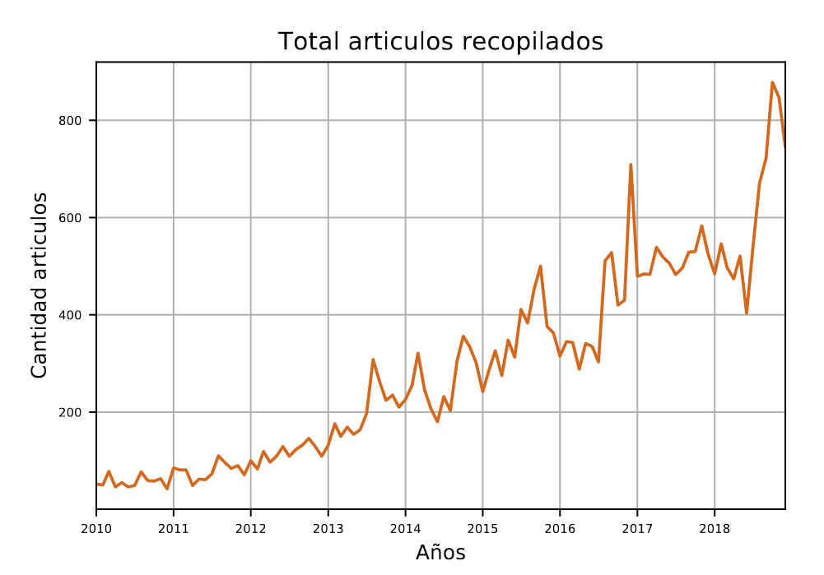
Análisis descriptivo (I)

Slide 4
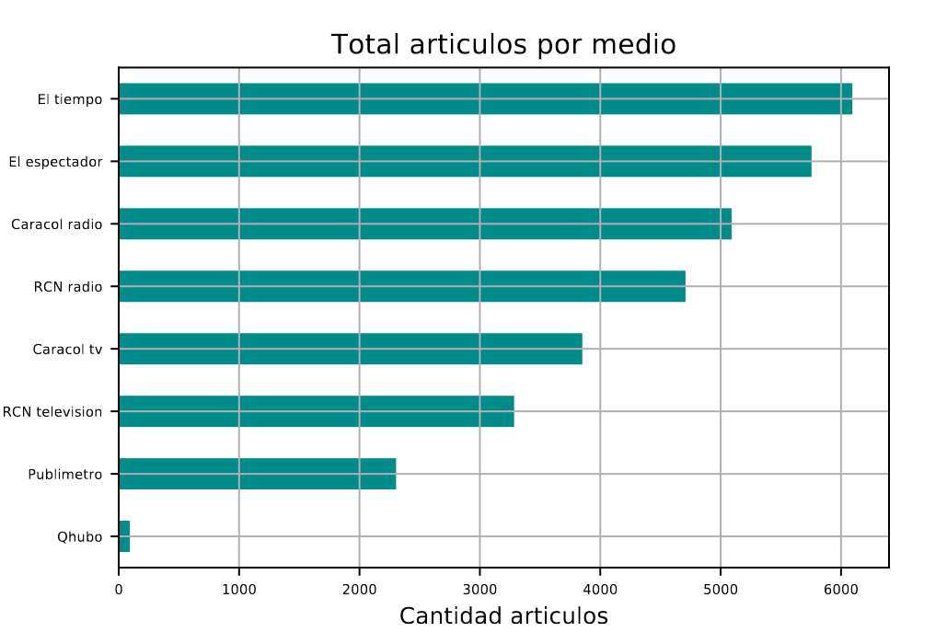
Análisis descriptivo (II)

Slide 5
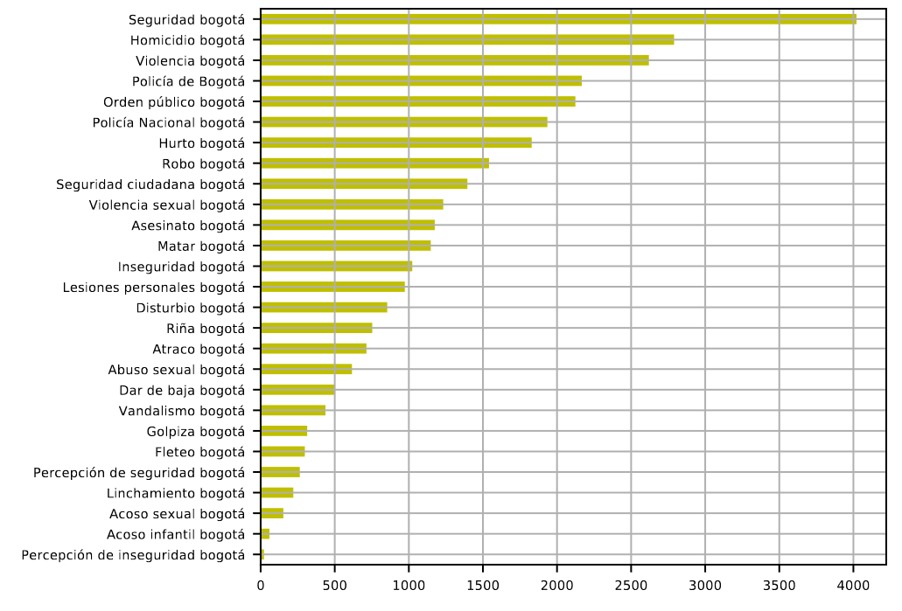
Análisis descriptivo (III)

Slide 6
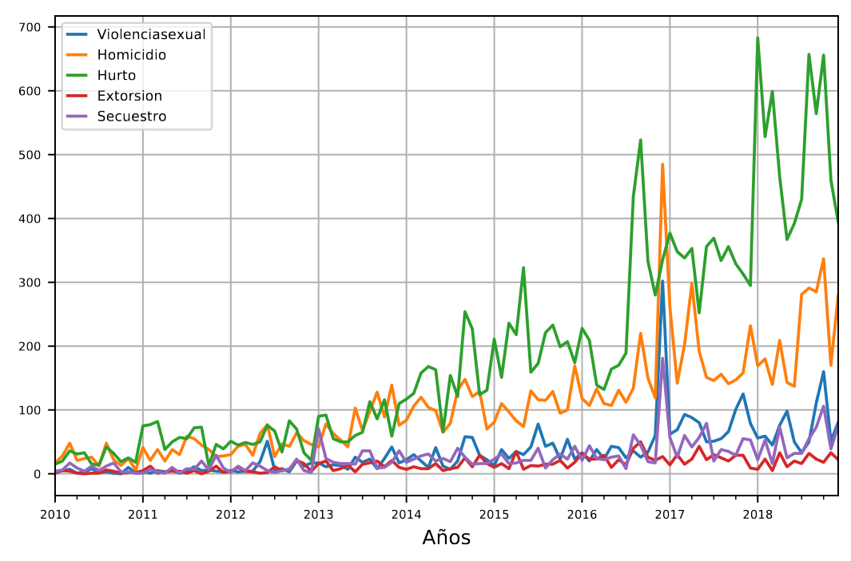
Análisis NLP (I)

Slide 7
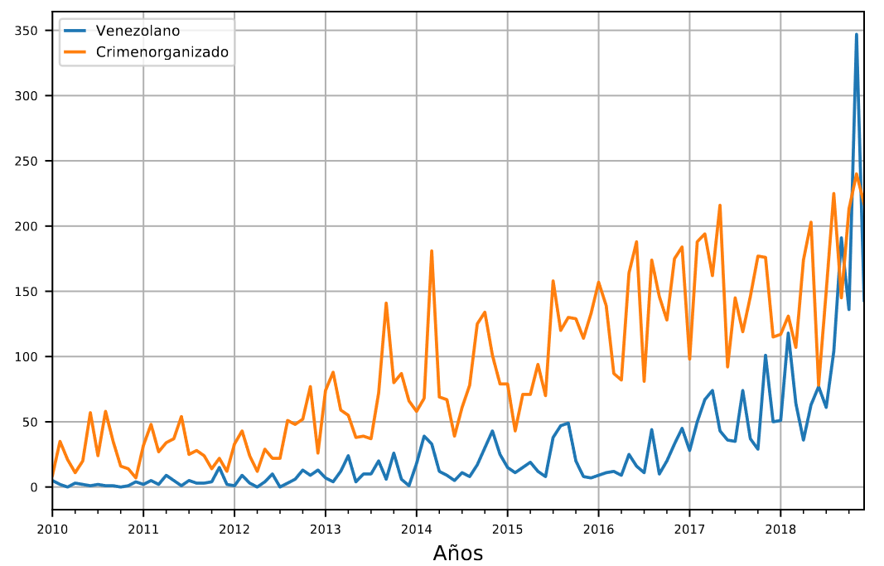
Análisis NLP (II)

